Slide 1
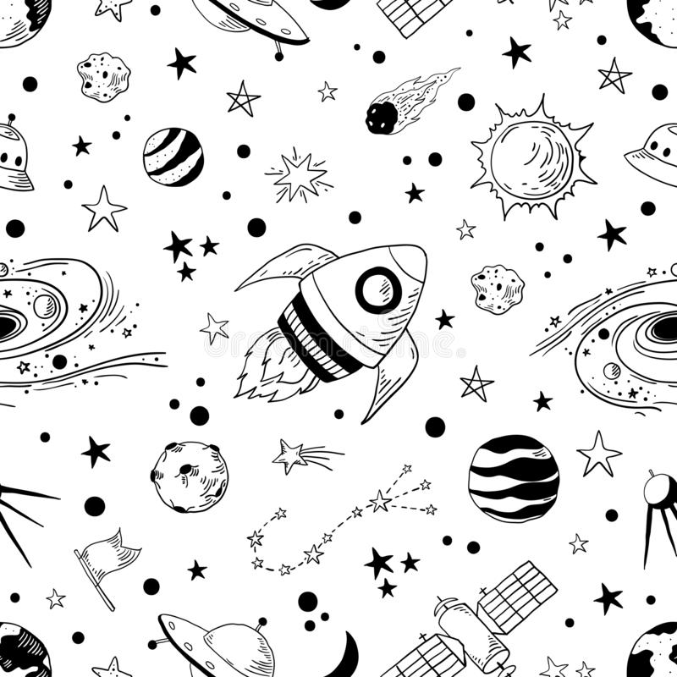
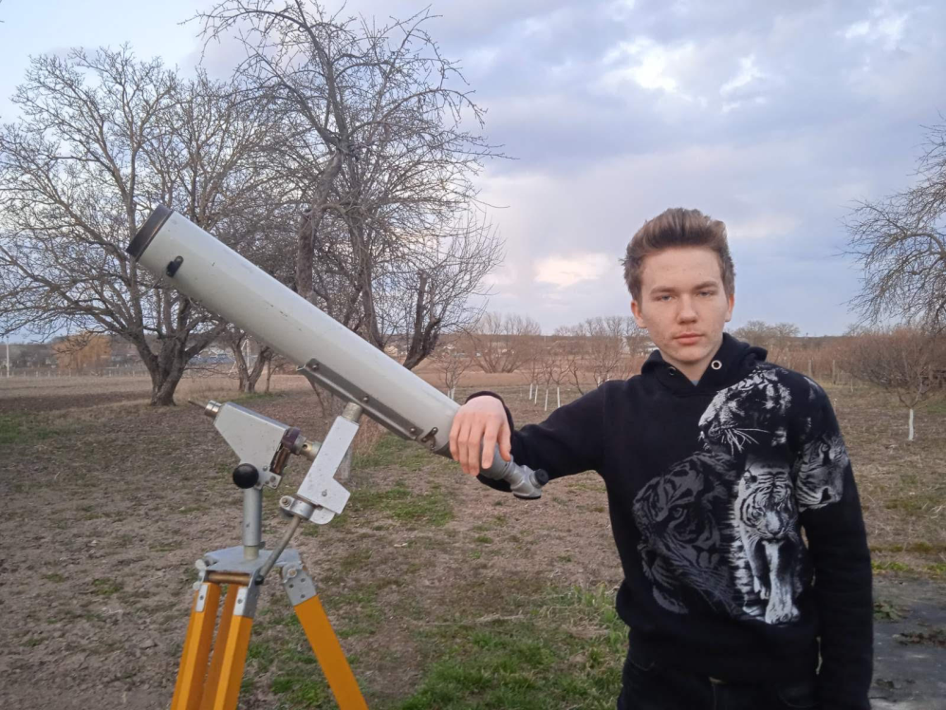
Космічне сміття: далеке стає близьким
Виконавець:
Концаренко Андрій,
учень 10-В класу
Багатопрофільного ліцею для обдарованих дітей
Чернівецької області
Керівник:
Кізіма Сергій Сергійович,
вчитель фізики та астрономії,
спеціаліст вищої категорії, старший учитель
2021 рік

Slide 2
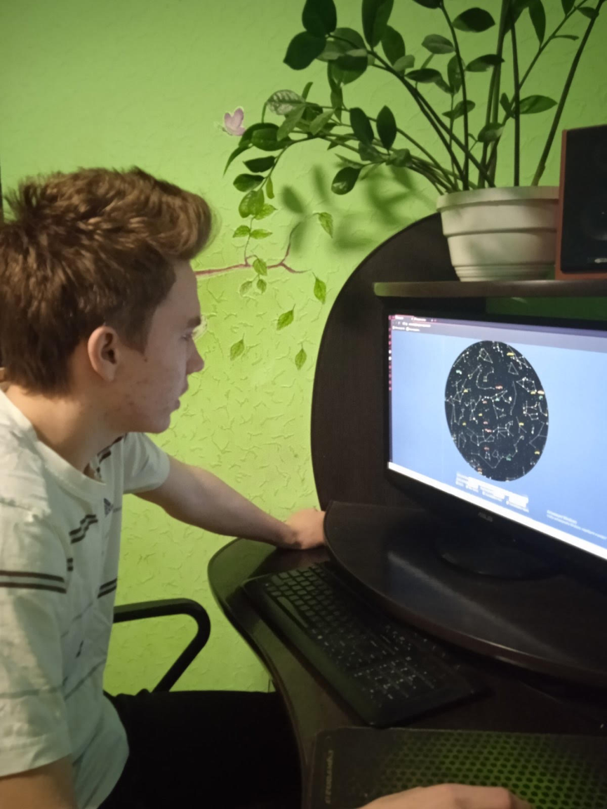
Мета роботи: дослідження небезпеки космічного життя та пошук можливих засобів контролю космічного простору
Предмет дослідження: наукові статті, теорії та стратегії, симуляційні відео та тематичні фото.
Об’єкт дослідження: космічний простір навколо планети Земля, забруднений мертвими супутниками, уламками ракет.
Основні завдання роботи:
- аналіз, систематизація і узагальнення даних з різних наукових джерел інформації, у тому числі іншомовних.
- надання власної оцінки масштабам загрози за результатами дослідження.

Slide 3
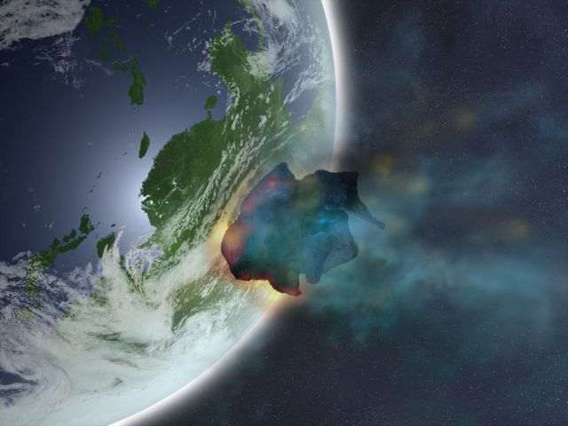
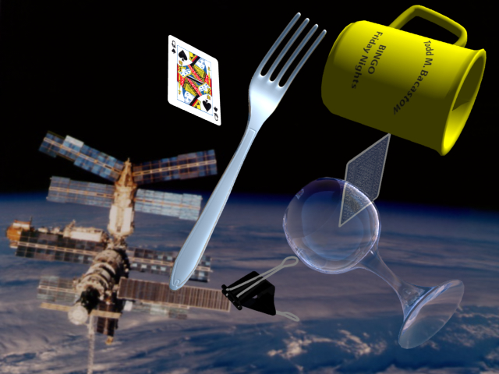
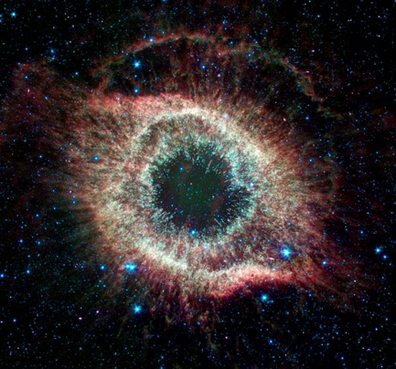
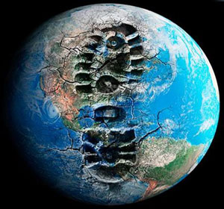
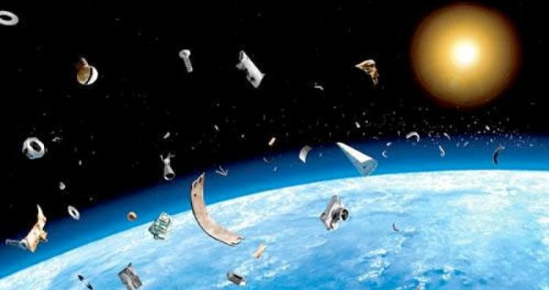
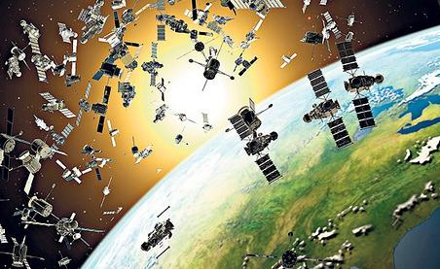
Космічне сміття або орбітальне сміття — некеровані об'єкти антропогенного походження, які більше не виконують своїх функції та літають навколо Землі або в меншій мірі навколо інших планет чи Сонця.

Slide 4
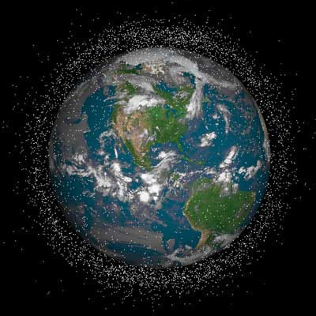
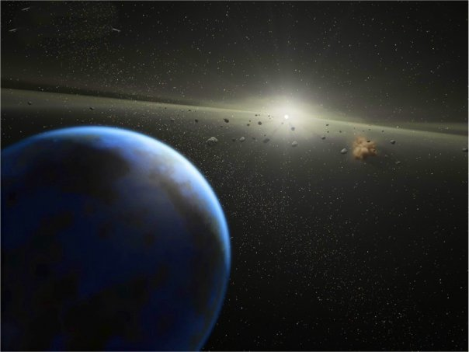
Походження
«Мертві супутники». Штучні супутники, які припинили своє функціонування і з певних причин не були знищені (це не передбачалося проектом запуску, супутник передчасно вийшов з ладу тощо).
Останні ступені ракет. Після відділення власне корабля чи супутника від ракети-носія, деякі фрагменти ракети-носія залишаються на орбіті.
Невеликі шматки. Незначні об'єкти — фрагменти обшивки, всілякі викрутки, що випали з рук космонавтів (астронавтів), тощо.
Фрагменти знищених супутників. Особливо потенційно шкідливі наслідки військових навчань. Подібні тренування по знищенню своїх відпрацьованих супутників проводили: Китай, США, СРСР

Slide 5
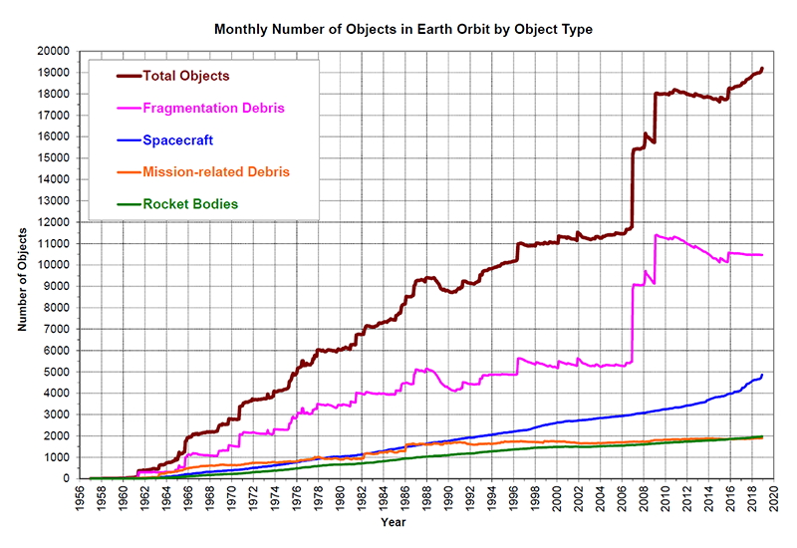
Масштаби загрози
Зростання числа об'єктів космічного сміття розміром більше 10 сантиметрів. Лінії позначають (зверху вниз): 1. Загальна кількість об'єктів на орбіті; 2. Дрібні уламки, що виникли в результаті руйнування супутників; 3. Космічні апарати; 4. Фрагменти, що відокремилися від космічних апаратів в результаті штатної роботи; 5. Верхні ступені ракет.

Slide 6
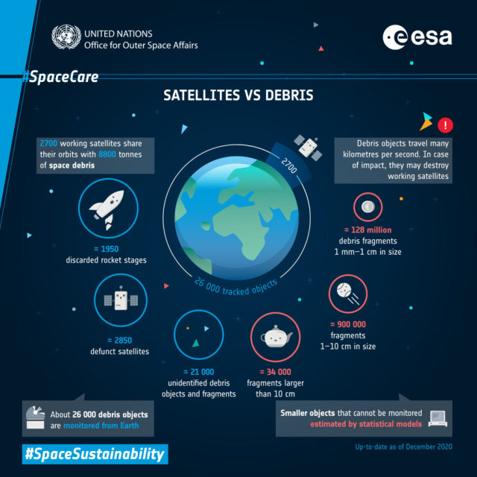
Масштаби загрози
Синім кольором виділені точно відомі дані, червоним - отримані в результаті розрахунків за статистичними моделями. Всі значення округлені для простоти сприйняття і наведені станом на грудень 2020 року.
Навколо Землі обертаються 2700 працюючих супутників і 8800 тонн космічного сміття
Близько 26 000 об'єктів відслідковуються із Землі. Найбільшими серед сміття є 1950 відпрацьованих розгінних блоків і верхніх ступенів ракет, а також 2850 супутників, що вийшли з ладу. Ще 21 000 об'єктів і фрагментів не ідентифіковано. Поза роздільної здатності наземних інструментів залишаються 34 тисячі уламків більше 10 сантиметрів, 900 тисяч фрагментів розмірами від 1 до 10 сантиметрів і 128 мільйонів ще більш дрібних предметів.

Slide 7
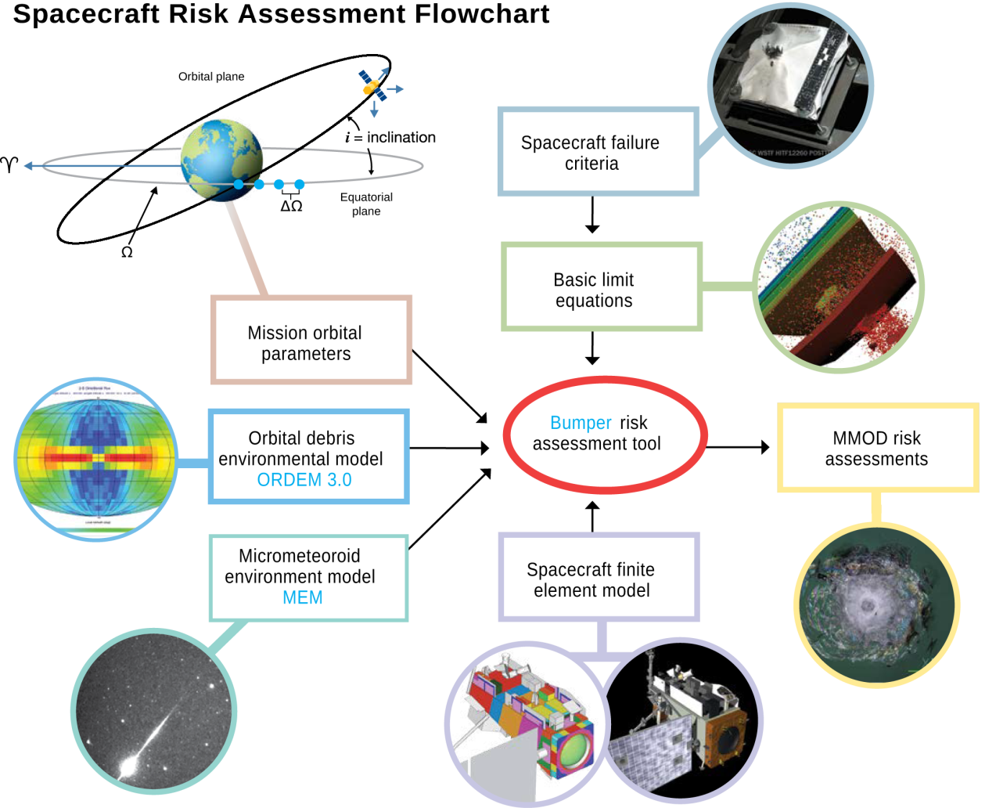
Математичні моделі дослідження КС
ORDEM 96, 2000, 2008 – інженерні моделі, які використовуються NASA для оцінки ймовірності зіткнення КА з КС розмірами від 10 мкм до 10 см, визначення концентрації КС на різних орбітах та її прогнозу на майбутнє;
MASTER 99, 2001, 2008 – інженерні моделі, які використовуються ESA для оцінки імовірності зіткнення КА з КС і метеороїдами;
EVOLVE – модель еволюції руху КС, яка використовується NASA;
LEGEND – модель еволюції руху КС, у тому числі на ГСО, яка використовується NASA;
модель SPDA, що розроблена Центром Програмних Досліджень Російського космічного агентства. Ця інженерна модель призначена для швидкого, зручного і візуального представлення характеристик космічного сміття.

Slide 8
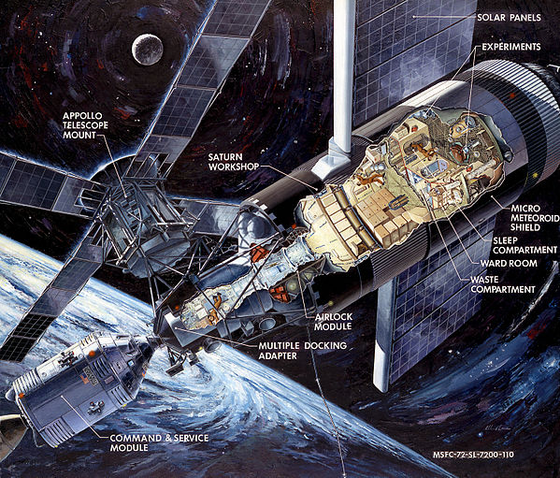
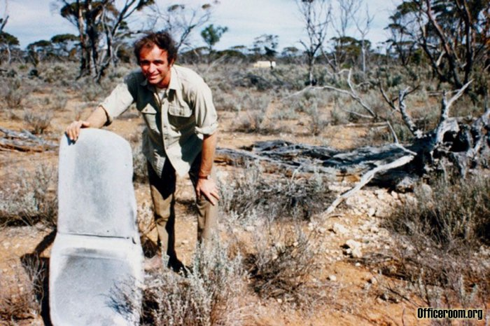
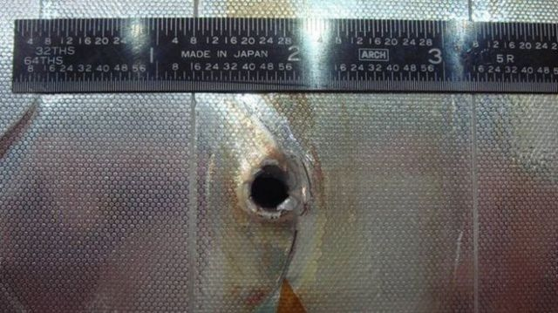
«Космічні зустрічі»
Скайлаб (англ. Skylab, від sky laboratory «небесна лабораторія» — перша американська орбітальна станція. Перебувала на навколоземній орбіті з 1973 по 1979. Skylab збирались вивести з орбіти у 1979 році, але не змогли зробити це контрольовано. Станція зруйнувалася над Індійським океаном, а шлейф уламків зачепив Австралію.
Ось таку дірку шматок космічного сміття пробив у 2007 році у панелі радіатора шатла Індевор

Slide 9
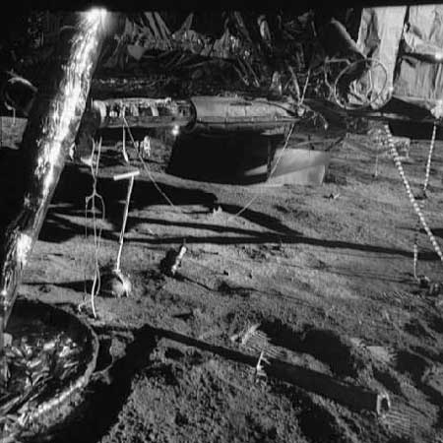
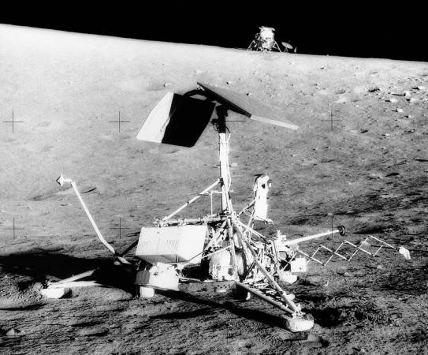
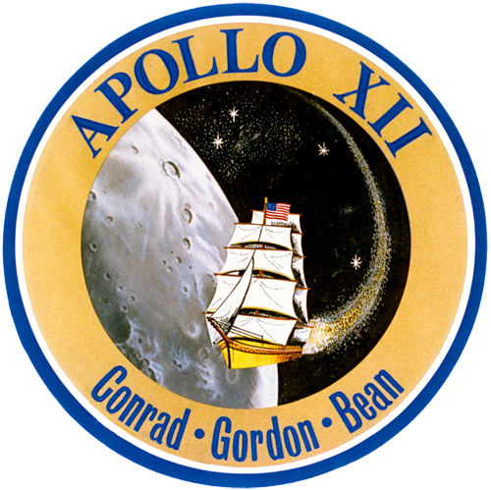
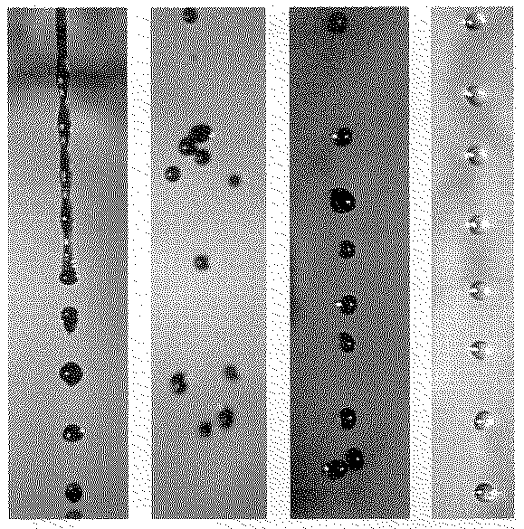
Об'єкт J002E3
Витягнуте 18-метрове тіло, що робить оборот навколо Землі за 48 днів, спочатку приймали за астероїд. Об'єкт рухається по хаотичної орбіті, час від часу опиняючись далі Місяця. Визнати його залишками корабля Apollo-12, допоміг спектральний аналіз: сліди титану вказували на фарбу, якою покривали цей вид ракет.
Атомні краплі
Радянські супутники РОРСАТ (1967-1988) мали на борту повноцінний ядерний реактор. За реакторами NASA знайшло шлейф з крапель застиглого охолоджувача - радіоактивного натрій-калієвого сплаву. Усього таких крапель діаметром до 5 сантиметрів нарахували 110-115 тис. Експерти називають їх головною загрозою польотів на висоті близько 900 кілометрів.

Slide 10
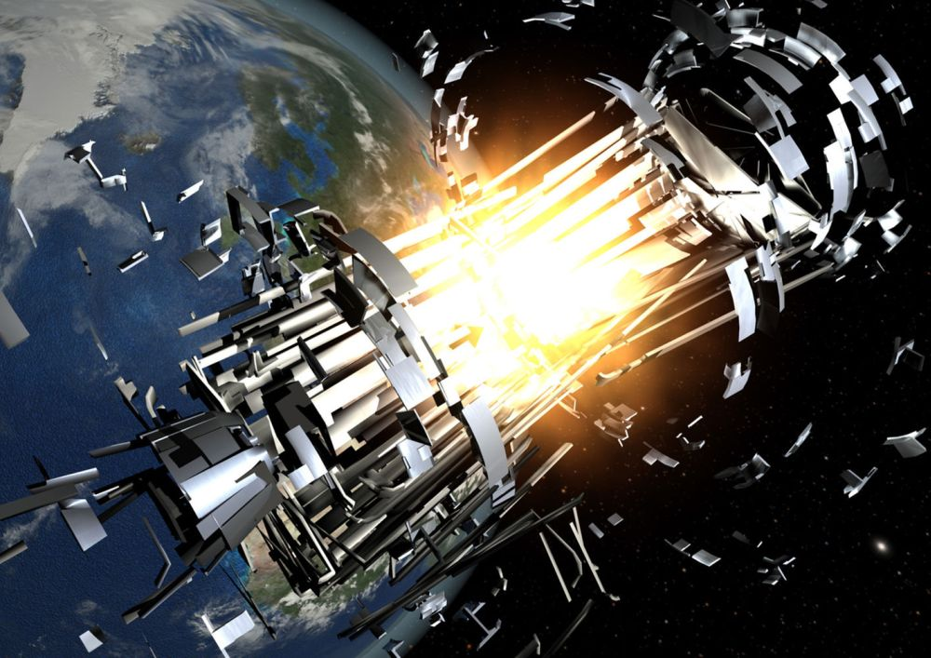
Синдром Кесслера
Зіткнення двох об'єктів призведе до появи великої кількості уламків. Кожен з них здатний зіткнутися з іншим сміттям, що викличе "ланцюгову реакцію" народження нових уламків. При великій кількості зіткнень кількість виниклих нових уламків може зробити навколоземний простір непридатним для польотів.

Slide 11
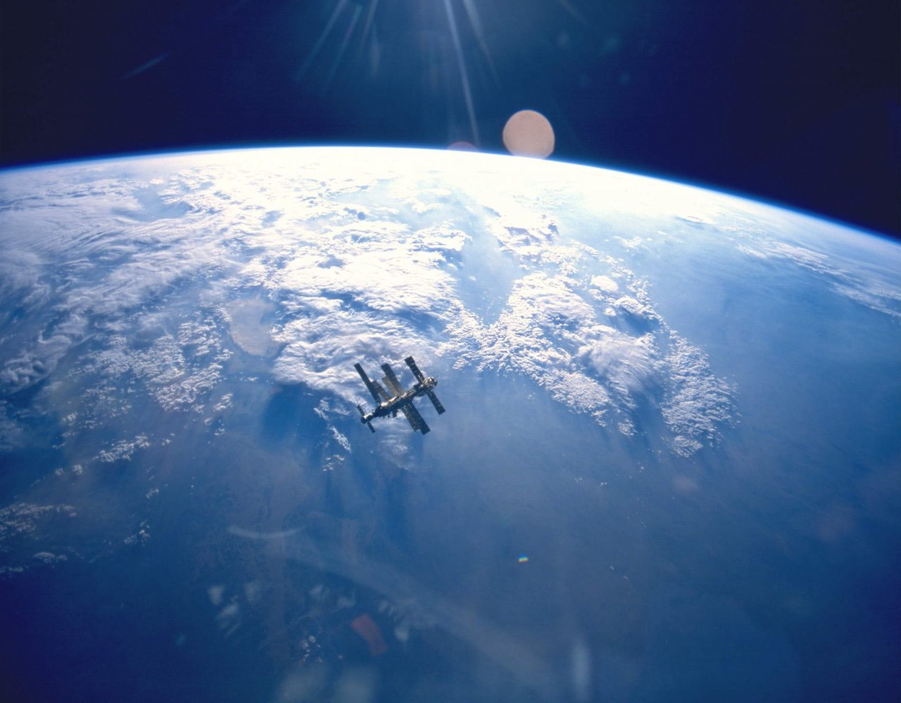
Чому фотографії Землі так романтично чисті?
1. Геостаціонарна орбіта нижча за найвищу сміттєву орбіту на 200 км і вища за низькоорбітальну сміттєву орбіту на 34 986 км. Не так багато побачиш навіть на відстані 1 км, а тут 200 км і 34 тис. км
2. Низька навколоземна орбіта (ННО) розміщується в діапазоні від 160 до 2000 км, є найбільш обжитою і наймасовішою за кількістю небезпечних штучних космічних об'єктів. Висота орбіти Міжнародної космічної станції — 418 км (апогей), а висота сміттєвих орбіт (у зоні ННО) — від 600 до 1000 км, тобто на 200−600 км вище МКС.
Отримане з космосу зображення Землі та космічної станції «Мир»
/ Фото: NASA
3. На сьогодні шматків космічного сміття, які можна побачити за допомогою технічних засобів (розмір має бути не менше 10 см) і за якими ведеться спостереження, трохи більше 15 000. Давайте розрахуємо площу кулі з діаметром від центру Землі до межі найнижчої сміттєвої орбіти (вона починається на висоті 600 км). Середній радіус Землі — 6371 км і плюс 600 км до нижньої межі: 6971 км.
S = 4 π R² = 4 π 6 971² ≈ 610 660 655 кв. км.
Розкидайте 15 000 шматків розміром від 10 см на площі 610 660 655 квадратних кілометрів, і ви побачите, що на один фрагмент припадає 40 710 квадратних кілометрів.

Slide 12
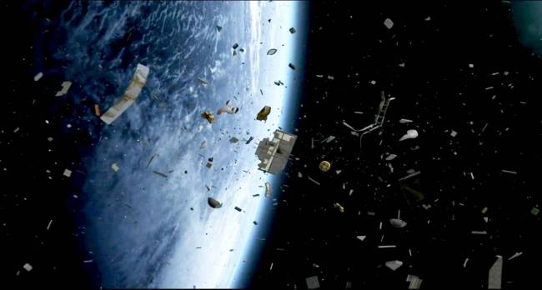
Превентивні заходи
*інформування про небезпеку, пов’язану із забрудненням космічного простору, моніторинг НКП;
*контроль за матеріалами, технологією виробництва й запуску КА.
*застосування автоматичної системи ремонту й обслуговування супутників на орбіті;
*пасивація останніх ступенів РН, розгінних блоків (РБ) і КА, яка полягає в стравлюванні компонентів палива й газу наддування;
*консервація хімічних джерел струму;
*деактивація піротехнічних пристроїв. Даний захід дозволяє звести до мінімуму вірогідність вибуху, який може призвести до створення великої кількості дрібного КС;
*обмеження кількості операційних елементів (заглушок, піротехнічних пристроїв та ін.), що відокремлюються від останніх ступенів РН у процесі їх штатної роботи;
*обмеження терміну балістичного існування останніх ступенів РН, РБ і КА до 25 років. Даний захід здійснюється шляхом вибору орбіти або розміщенням на борту засобів уведення з цільової орбіти;
*відведення останніх ступенів РН, РБ і КА на орбіти захоронення. Для низькоорбітальних об’єктів орбіта захоронення знаходиться вище 2000 км, для КО на ГСО – вище на 300 км;
*виключення зіткнення великогабаритних об’єктів між собою. Реалізація здійснюється шляхом вибору цільової орбіти або шляхом маневрування засобами функціонуючих об’єктів.

Slide 13
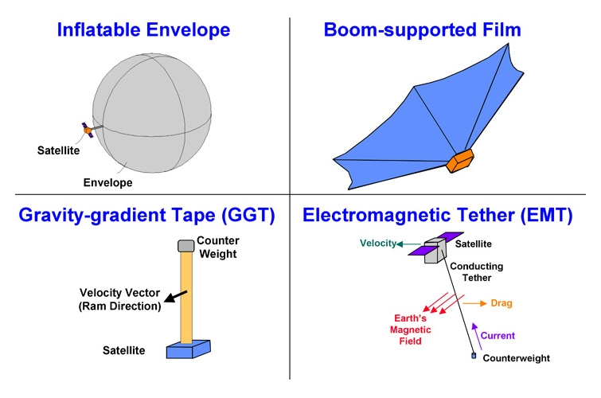
Методи очистки
Різні варіанти пристроїв для виведення супутників з орбіти шляхом гальмування (зверху вниз зліва направо): 1. За допомогою надувного балона з газом - за рахунок опору повітря; 2. За допомогою плівки, натягнутої на телескопічних штангах, - за рахунок опору повітря;
3. Стрічка з противагою - за рахунок градієнта гравітації; 4. Провідний трос - за рахунок магнітних полів.

Slide 14
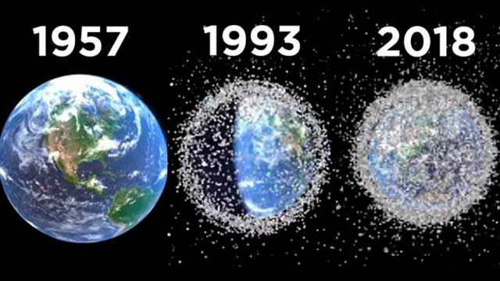

Висновки
Незалежно від конкретних шляхів подальшого розвитку космонавтики, розширення масштабів господарської діяльності людини в космосі, вже сьогодні актуальним є вирішення проблем екології навколоземного космічного простору, яке до певної міри є співзвучним і для земної екології: проблеми впливів космічних транспортних засобів на навколоземний космічний простір і проблеми його забруднення викидами газоподібних, рідких і твердих відходів з космічних виробничих комплексів.
2050

Slide 15
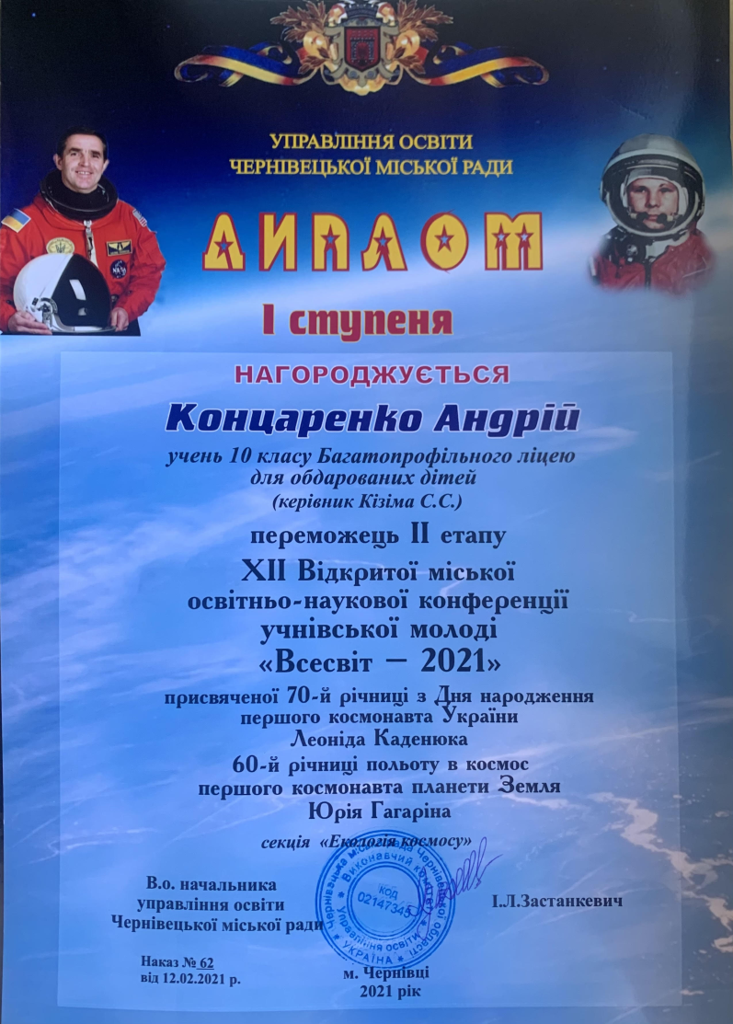
Замість епілогу
Людина щосекунди змінює свою планету, утверджується на ній. Прагнучи підкорити природу, ми не маємо часу замислитися про доцільність володарювання над нею.
Від кожного з нас залежить, яку планету ми залишимо майбутньому поколінню!
Своєю науково-дослідницькою роботою я хочу привернути увагу кожного до проблеми, яка, на перший погляд, не є глобальною і стосується лише країн G8. Але це хибна думка.
Ми всі є жителями Землі, і тому її добробут залежить від кожного з нас!
Космічне сміття: далеке стає близьким!

